Slide 1
APLIKASI PENJUALAN ELEKTRONIK
Nama: Riski Tama Hidayatullah
Nim : 2200018312
Kelas : G
https://github.com/RiskiTamaHidayatullah/nilai-ke-memory.git

Slide 2
DESKRIPSI APLIKASI
Aplikasi ini adalah aplikasi penjualan alat alat elektronik atau online shop yang memudahkan masyrakat dalam berbelanja alat alat elektronik dari rumah.

Slide 3
FITUR APLIKASI
01
LIST ALAT ELEKTRONIK
02
MENU BUYING
03
PAYMENT
Jendela awal langsung masuk di menu list alat elektronik yang dijual
Pilihan pembelian yang sangat mudah dengan sekali klik
Payment yang mudah dan aman dan barang yang Anda beli dikirim sesuai pesanan

Slide 4
ALUR KERJA APLIKASI
Price List Elektronik
Menu Buying
Payment

Slide 5
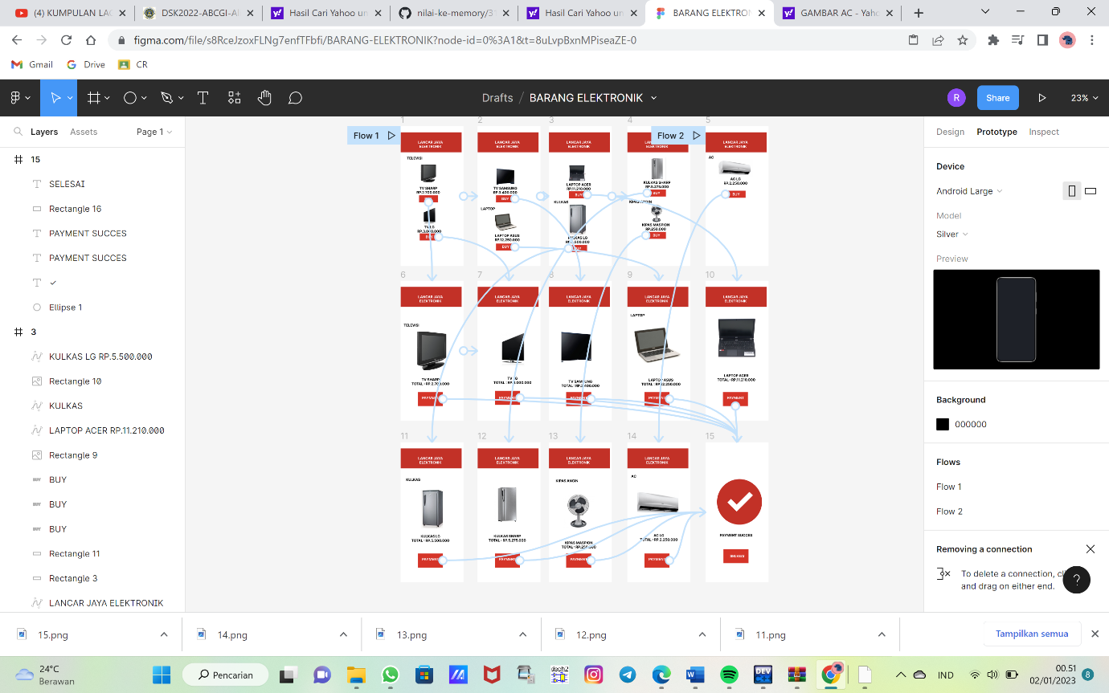
SKETSA ANTARMUKA

Slide 6
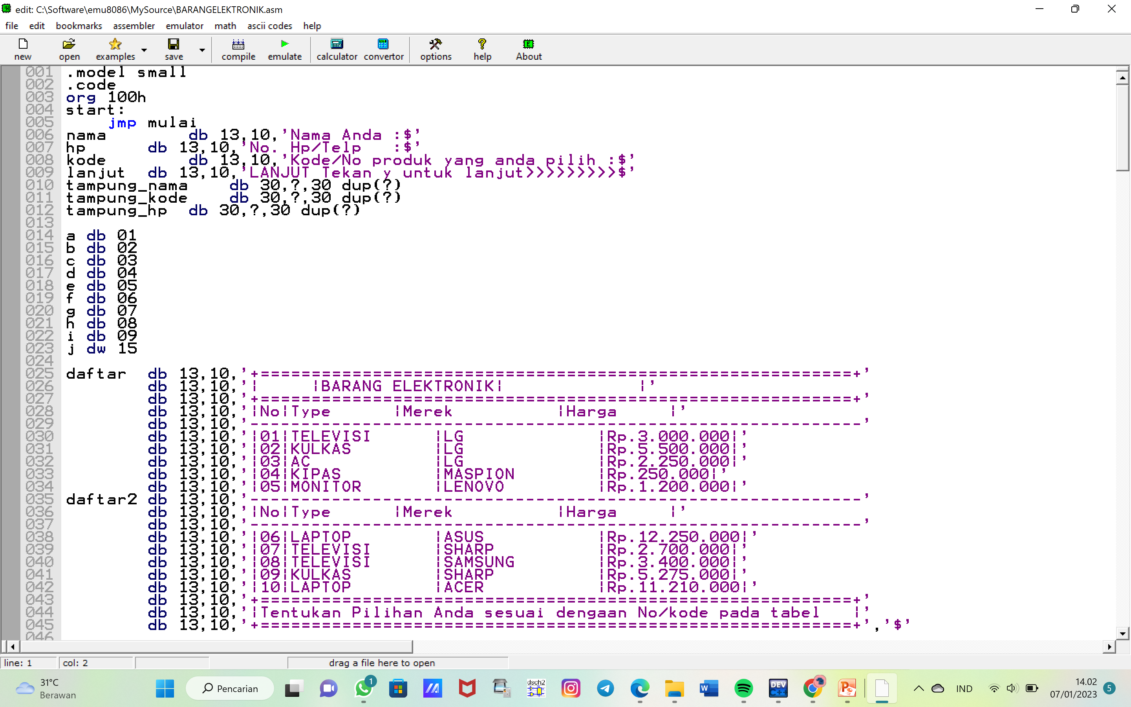
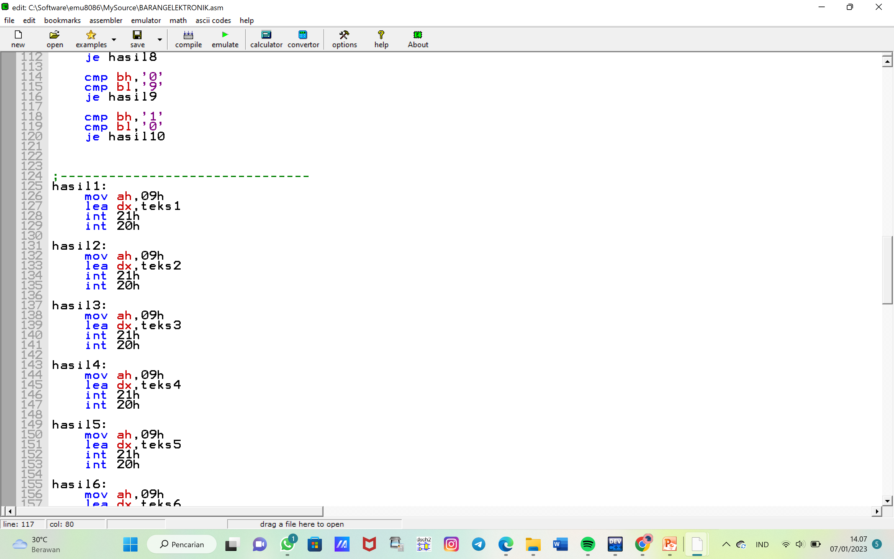
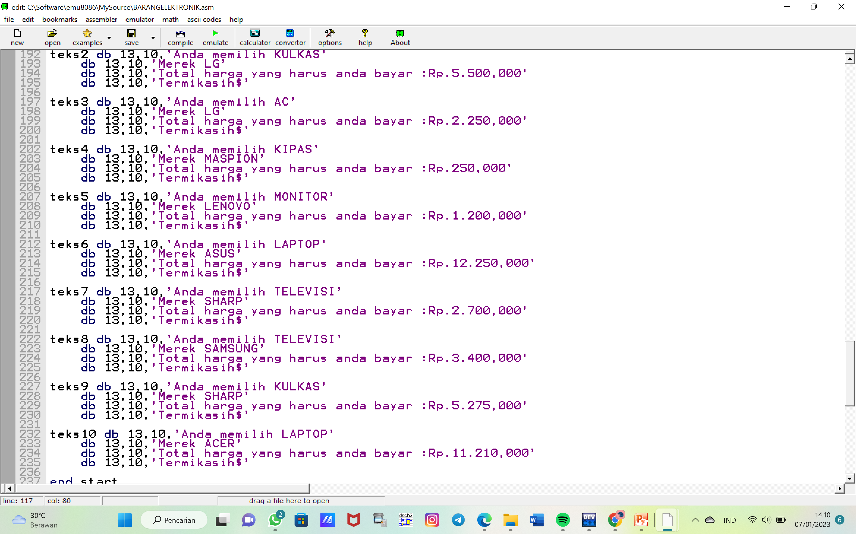
CODINGAN EDITOR

Slide 7
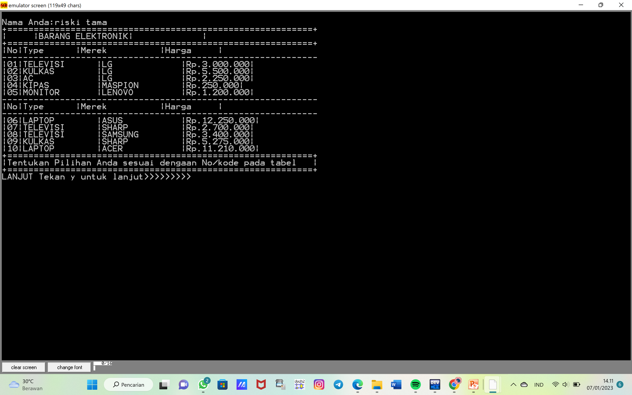
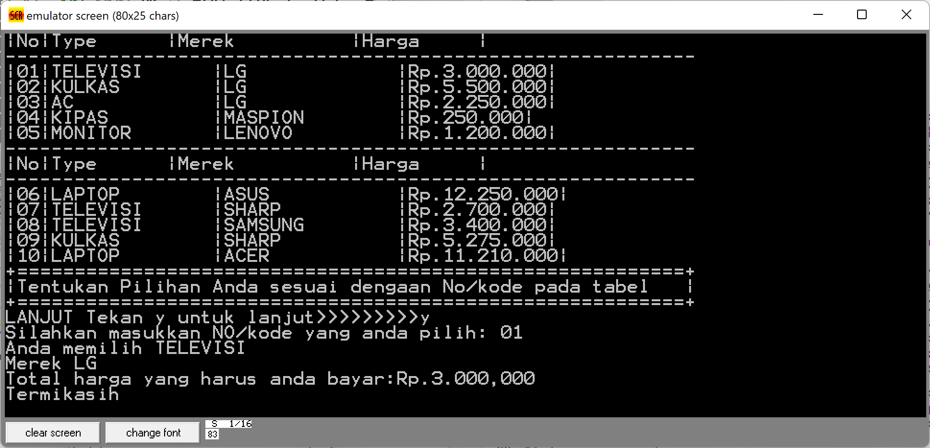
TAMPILAN LUARAN PROGRAM

Slide 8
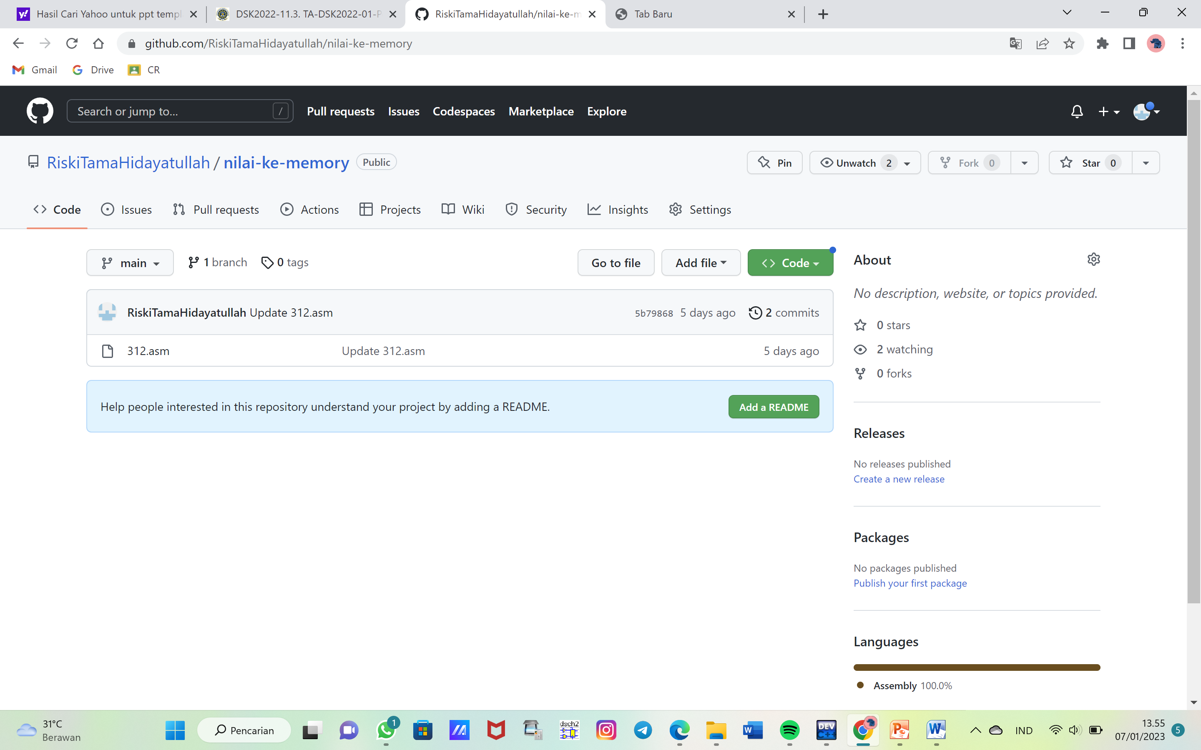
TAMPILAN UNGGAHAN PROJEK DI GITHUB

Slide 9
THANKS
Do you have any questions?
2200018312@webmail.uad.ac.id

